Slide 1
Муниципальное казённое дошкольное образовательное учреждение
Починковский детский сад № 8
Оптимизация процессов на формирование бережливого мышления через создание центра познавательно-исследовательской активности по самостоятельной деятельности детей старшего дошкольного возраста в ДОУ
Руководитель проекта:
Морозова Ольга Константиновна
2022

Slide 2
КАРТОЧКА ПРОЕКТА «Оптимизация процессов на формирование бережливого мышления через создание центра познавательно-исследовательской активности по самостоятельной деятельности детей старшего дошкольного возраста в ДОУ» |  |  |  | УТВЕРЖДАЮ Заведующий ____ ____ С.В.Тяпухина «_______» ___________20___г.
1. ВОВЛЕЧЕННЫЕ ЛИЦА И РАМКИ ПРОЕКТА |  |  | ОБОСНОВАНИЕ ВЫБОРА
Заказчики процесса — педагоги, дети. Периметр проекта — групповая комната МК ДОУ Починковского детского сада №8 (старшая группа). Владелец процесса — заведующий С.В.Тяпухина. Руководитель проекта — старший воспитатель Починковского детского сада №8, О.К.Морозова. Команда проекта: заведующий С.В.Тяпухина, старший воспитатель О.К.Морозова; воспитатель Г.И.Кошкина, воспитатель Короткова И.А., педагог психолог Гусева М.Л., воспитатель Рожкова Ю.В. Воспитатель Шалунова Л.А.,заведующий по хозяйственной части Н.В. Поливцева. |  |  | Ключевой риск – невыполнение СанПиН по продолжительности самостоятельной деятельности детей старшего дошкольного возраста. Нарушение последующих режимных моментов. Не выполнение требований к РППС. Проблемы: 1. Длительный поиск атрибутов, игрового материала и дидактических пособий для самостоятельной деятельности. 2. Большие потери времени при выборе атрибутов, игрового материала и дидактических пособий детьми для самостоятельной деятельности. 3. Лишние перемещения. 4. Потеря времени в момент уборки 5. Нерациональное размещение атрибутов, игрового материала и дидактических пособий в зоне их хранения. 6. Ошибки при возврате на свои места атрибутов, игрового материала и дидактических пособий. 7.Отсутствие центра по познавательно-исследовательской активности по самостоятельной деятельности
3. ЦЕЛИ И ПЛАНОВЫЙ ЭФФЕКТ |  |  | 4. КЛЮЧЕВЫЕ СОБЫТИЯ ПРОЕКТА
Наименование цели | Текущий показатель | Целевой показатель | 1. Старт проекта — 17.01.2022г. 2. Диагностика и определение целевого состояния — 17.01.- 31.01.2022: - разработка карты текущего состояния — 18.01.- 21.01.2022 - разработка карты целевого состояния — 24.01.- 31.01.2022 3. Внедрение улучшений — 01.02 - 22.04.2022. - совещание по защите подходов внедрения — 28.04.2022 4. Закрепление результата и закрытие проекта -25.04.22 - 16.05.2022 завершающее совещание - 31.05.2022
1.Сокращение времени на поиск атрибутов, игрового материала и дидактических пособий для самостоятельной деятельности. 2.Сокращение времени на уборку атрибутов, игрового материала и дидактических пособий после самостоятельной деятельности, а так же на расстановку атрибутов, игрового материала и дидактических пособий на места. 3.Сокращение количества перемещений при поиске атрибутов, игрового материала и дидактических пособий по самостоятельной деятельности и его уборке. 4.Сокращение времени на планирование к самостоятельной деятельности. 5.Создание правил для самостоятельной деятельности. 6.Создание центра по познавательно-исследовательской активности по самостоятельной деятельности | 10 мин 10 мин 7 мин 3 мин | 3 мин 3 мин 1 мин 1 мин

Slide 3

КАРТА ТЕКУЩЕГО СОСТОЯНИЯ ПРОЦЕССА
«Оптимизация процессов на формирование бережливого мышления через создание центра познавательно-исследовательской активности по самостоятельной деятельности детей старшего дошкольного возраста в ДОУ»
1
8
1
2
3
5
6
8
4
Обустройство места для самостоятельной деятельности
Планирование игровой деятельности
Поиск и подбор атрибутов, игрового материала и дидактических пособий для самостоятельной деятельности
Самостоятельная деятельность
Уборка атрибутов, игрового материала и дидактических пособий
3 мин
20 мин
10 мин
7 мин
10 мин
Отсутствие наглядной карты имеющихся зон для игр по самостоятельной деятельности;
Лишние движения и перемещения при выборе и поиске атрибутов, игрового материала и дидактических пособий ;
неудобного расположения атрибутов, игрового материала и дидактических пособий в групповой комнате;
Лишние движения и перемещения при уборке атрибутов, игрового материала и дидактических пособий по игровым зонам;
Излишние запасы атрибутов, игрового материала и дидактических пособий ;
Беспорядочное расположение и размещение атрибутов, игрового материала и дидактических пособий ;
Сокращение времени на свободную деятельность;
Отсутствие правил игры;

Slide 4
Разработка комплекса мероприятий по устранению проблем
№п.п | Проблема | Коренная причина | Способ решения проблемы (устранения коренной причины)
1 | Отсутствие наглядной карты (перечня игр) для детей в уголке для самостоятельной деятельности | Нет стандарта размещения атрибутов, игрового материала и дидактических пособий по самостоятельной деятельности | Составление наглядной карты центра для самостоятельной деятельности
2 | Лишние движения и перемещения при выборе и поиске атрибутов, игрового материала и дидактических пособий | Нет стандарта хранения атрибутов, игрового материала и дидактических пособий по самостоятельной деятельности | Внедрение системы 5С в центре для самостоятельной деятельности
3 | Лишние движения и перемещения при уборке атрибутов, игрового материала и дидактических пособий | Нет стандарта хранения атрибутов, игрового материала и дидактических пособий по самостоятельной деятельности
3 | Излишние запасы пособий и материалов для атрибутов, игрового материала и дидактических пособий | Нет стандарта атрибутов, игрового материала и дидактических пособий по самостоятельной деятельности
4 | Беспорядочное размещение пособий и материалов для атрибутов, игрового материала и дидактических пособий | Нет стандарта хранения атрибутов, игрового материала и дидактических пособий по самостоятельной деятельности
5 | Отсутствие умений по планированию самостоятельной деятельности | Нет схем карточек обозначения видов игр детей по самостоятельной деятельности | Создание наглядного экрана для планирования самостоятельной деятельности
6 | Отсутствие правил по самостоятельной деятельности | Отсутствие правил по самостоятельной деятельности | Создание ряда правил
7 | Отсутствие центра по познавательно-исследовательской активности по самостоятельной деятельности | Нет условий для самостоятельной деятельности | Создание центра по познавательно-исследовательской активности по самостоятельной деятельности

Slide 5
Карта целевого состояния процесса
«Оптимизация процессов на формирование бережливого мышления через создание центра познавательно-исследовательской активности по самостоятельной деятельности детей старшего дошкольного возраста в ДОУ»
4
5
1
2
3
1
3
3
Планирование игровой деятельности
Поиск и подбор атрибутов, игрового материала и дидактических пособий для самостоятельной деятельности
Обустройство места для самостоятельной деятельности
Уборка атрибутов, игрового материала и дидактических пособий
Самостоятельная деятельность
1 мин
25 мин
1 мин
1 мин
3 мин
1.Создание центра познавательно-исследовательской активности по самостоятельной деятельности детей
2.Составление наглядной карты содержания игр в центре познавательно – исследовательской деятельности;
3.Внедрение системы 5С в центре познавательно – исследовательской деятельности;
4.Изготовление экрана для обозначения вида свободной деятельности;
5.Создание правил для свободной деятельности;

Slide 6
ПЛАН МЕРОПРИЯТИЙ ПО ДОСТИЖЕНИЮ ЦЕЛЕВЫХ ПОКАЗАТЕЛЕЙ
№ n/n | НАИМЕНОВАНИЕ МЕРОПРИЯТИЙ | СРОК РЕАЛИЗАЦИИ | ОЖИДАЕМЫЙ РЕЗУЛЬТАТ | ОТВЕТСТВЕННЫЙ ИСПОЛНИТЕЛЬ
1 | Создание рабочей группы. Диагностика и анализ проблем в деятельности образовательной организации | 17.01-31.01.2022г | Сформирована команда проекта. Определены проблемы. | Завед. Тяпухина С.В. Ст. восп. Морозова О.К.
2 | Анализ текущего состояния пространства групповой комнаты | 18.01.-21.01.2022г | Карта текущего состояния процесса с отражением выявленных проблем процесса | Ст. восп.Морозова О.К, воспитатель Кошкина Г.И.
3 | Планирование целевого состояния процесса и определение мероприятий, направленных на решение проблем | 24.01.–31.01.2022г | Карта целевого состояния План мероприятий | Ст. восп.Морозова О.К, воспитатель Кошкина Г.И.
4 | Внедрение улучшений: освобождение рабочей зоны от ненужных предметов | 01.02.-10.02.2022г | Внедрена система 5С | Ст. восп.Морозова О.К, воспитатель Кошкина Г.И.
 | Разработка: стандартов расстановки мебели ; стандартов хранения материалов; схем размещения материалов по зонам; Разработка экрана для обозначения и выбора вида самостоятельной деятельности; разработка правил по самостоятельной деятельности; | 11.02.-28.02.2022г |  | Ст. восп.Морозова О.К, воспитатель Кошкина Г.И. Воспитатель Рожкова Ю.В. Воспитатель Короткова И.А. Воспитатель Шалунова Л.А.
 | Приобретение органайзеров, контейнеров для хранения учебного материала, столов | 1.03.-15.03.2022г |  | Заведующий по хоз. части Поливцева Н.В.
 | Расстановка мебели в соответствии со стандартом Сортировка и формирование атрибутов, игрового материала и дидактических пособий самостоятельной деятельности по зонам Визуализация рабочего пространства, размещение в рабочей зоне схем. Размещение карты центра по самостоятельной деятельности | 16.03.-22.04.2022г |  | Ст. восп.Морозова О.К, воспитатель Кошкина Г.И.
5 | Совещание по защите | 28.04.2022г | Принятие результатов и внесение поправок | Завед. Тяпухина С.В. Ст. восп. Морозова О.К.
6 | Закрепление результатов и закрытие проекта | 25.04.-31.05.2022г | Создание центра для самостоятельной деятельности | Завед. Тяпухина С.В. Ст. восп. Морозова О.К.

Slide 7
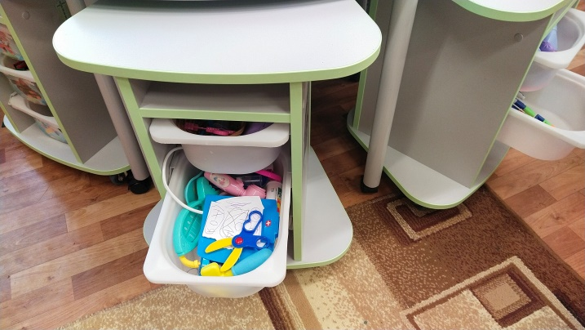
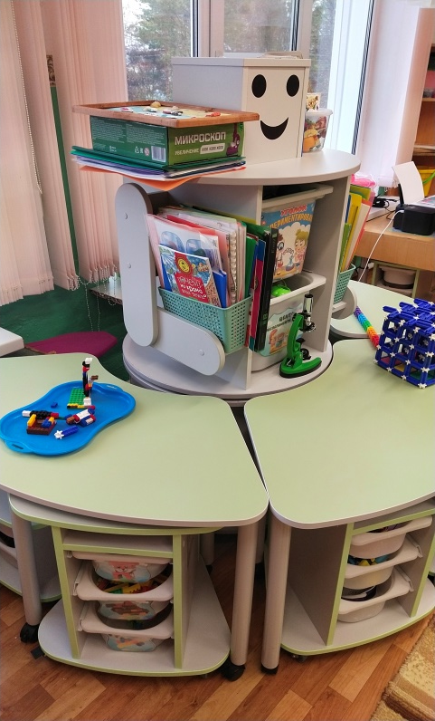
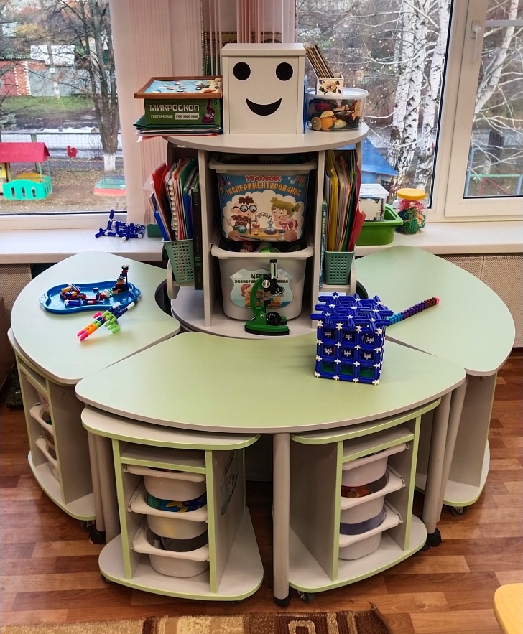
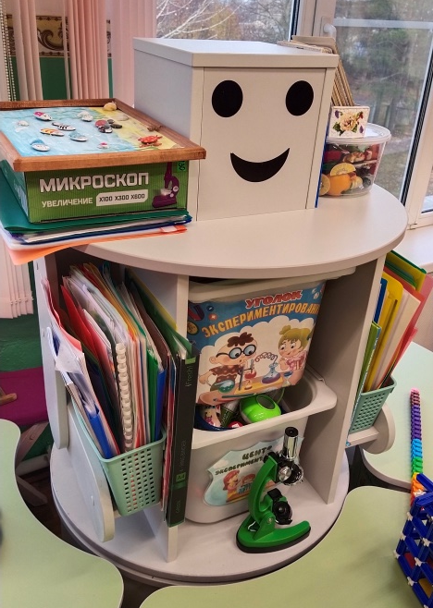
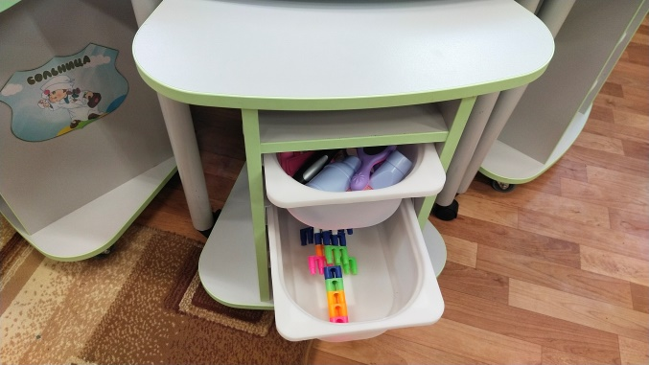
ФОТООТЧЕТ
«Оптимизация процессов на формирование бережливого мышления через создание центра познавательно-исследовательской активности по самостоятельной деятельности детей старшего дошкольного возраста в ДОУ»
ДО ОПТИМИЗАЦИИ

Slide 8
Диаграмма
«Спагетти» текущих перемещений воспитанников
во время самостоятельной деятельности по групповой комнате
Уголок
Сюжетно-ролевых игр
Уголок экспериментирования
Уголок труда
Уголок
ИЗО
Уголок дидактических игр
Математический уголок
столы
столы
Уголок безопасности
Уголок конструирования
Уголок
Речевого развития
столы
столы
Уголок природы
Театральный уголок
Уголок уединения
Музыкальный уголок
Патриотический уголок
Физкультурный уголок

Slide 9
Диаграмма
«Спагетти» целевого состояния перемещений воспитанников во время самостоятельной деятельности по групповой комнате
Уголок сюжетно ролевых игр
Уголок экспериментирования
Уголок труда
Уголок
Изо
Уголок дидактических игр
Математический уголок
Центр самостоятельной деятельности
столы
столы
Уголок конструирования
Речевой уголок
библиотека
столы
столы
Уголок
природы
Уголок патриотического воспитания
Театральный уголок
Уголок уединения
Музыкальный уголок
Физкультурный уголок

Slide 10
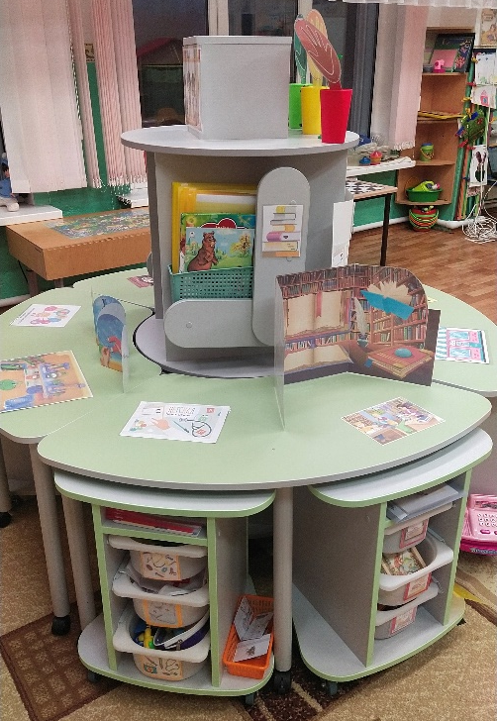
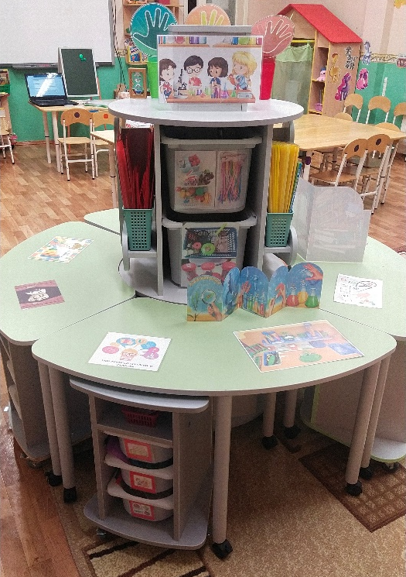
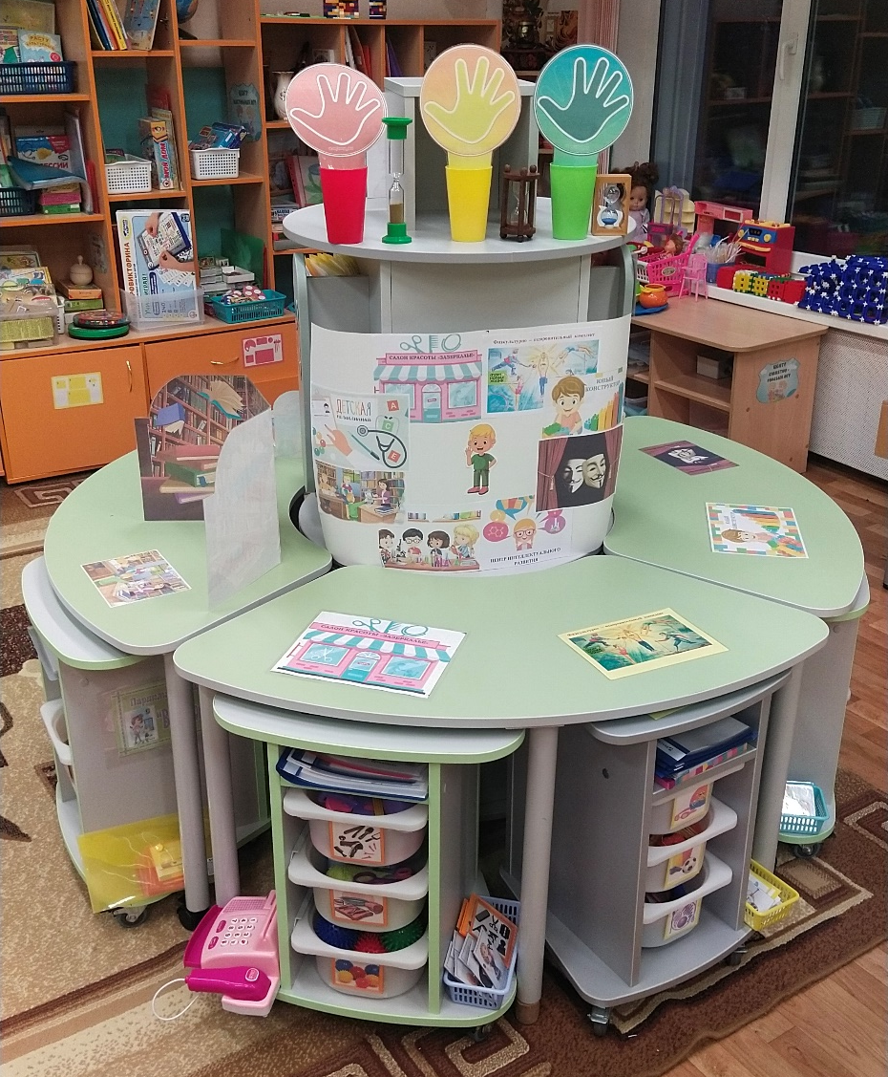
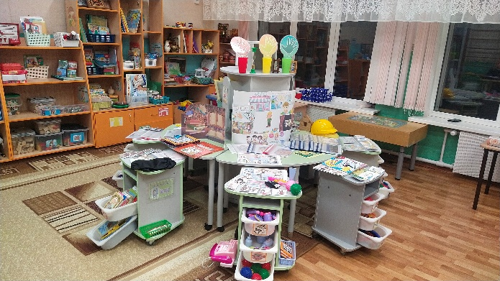
ФОТООТЧЕТ
«Оптимизация процессов на формирование бережливого мышления через создание центра познавательно-исследовательской активности по самостоятельной деятельности детей старшего дошкольного возраста в ДОУ»
После ОПТИМИЗАЦИИ

Slide 11

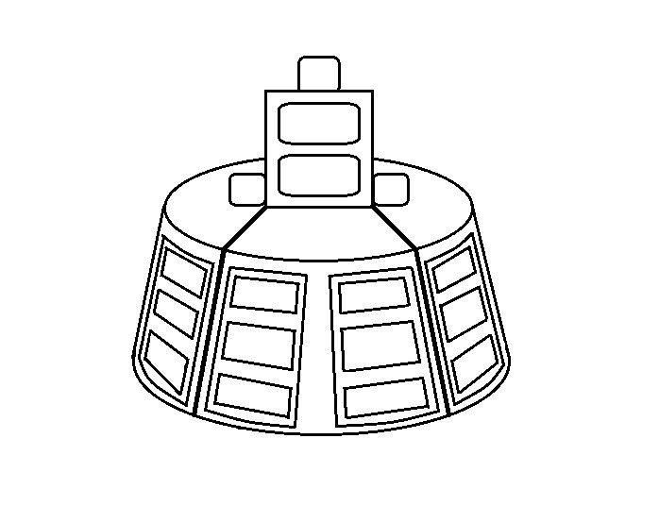
СХЕМА
«размещения мебели и оборудования »
Салон красоты
ФОК
Юный конструктор
Поликлинника
Библиотека
Дом культуры
Лаборатория
Интеллектуальное кафе

Slide 12


СХЕМА
«размещение контейнеров в местах хранения и их наполнение»
1 зона Интеллектуальное развитие
3 зона Библиотека
2 зона Лаборатория
1 контейнер - сюжетные картинки для составления рассказов, дидактические игры "Играем со звуками Ш, Л"
2 контейнер - счётный материал, дидактическая игра "Фигуры и цифры"
3 контейнер - разрезные картинки (овощи, фрукты, листья)
1
2
3
Альбом "Знакомство с библиотекой";Контейнер 1"Картотека"-нарукавники, ручка, блокнот для записи книг; Контейнер 2 -Набор книг(литературы); Контейнер 3- Дидактические ( Литературные ) игры : "Расскажи сказку по картинкам", " Составь рассказ "
1
2
3
1
2
3
природный материал; для наблюдений и опытов за насекомыми, ветром, за воздухом. 1. наблюдения и проведение опытов с водой. Дидактические игры по экспериментированию; Художественная литература по экспериментированию,
4 зона Поликлинника
6 зона ФОК
5 зона Салон красоты
Альбомы :
1. Профессия Стоматолог
2. Профессия Ветеринар
3. Профессия Офтальмолог
4. Профессия Отолоринголог
Карточки ....
Контейнер 1.
Инструменты Стоматолога
Контейнер 2.
Одежда врача
Контейнер 3.
Инструменты Педиатра
Альбомы: "Физкультурно-оздоровительный комплекс"
"Художественная гимнастика"
"Плавание"
"Футбол"
Контейнер 1- ленточки, мячи, скакалка, кольца
Контейнер 2-шапочка для бассейна, очки, обруч
Контейнер 3-свисток, мячи, флажки, султанчики
Дид/игры "Виды спорта", " Делай как я", "Полезная и вредная еда",
" Игры с Колобком"
1
2
3
Полка: альбом с прическами для девочек, альбом с прическами для мальчиков.
Карточки: Кому что нужно для работы. Кто какие действия выполняет при своей работе.
Контейнер 1- реквизиты для парикмахера (расчески, ножницы, фен, плойка, бритва, шампунь)
Контейнер 2- реквизиты для маникюра( ножницы, крем, салфетка, лак)
Контейнер 3- реквизиты для массажного кабинета( мячики для массажа)
1
2
3
1
2
3
7 зона Юный конструктор
8 зона Дом Культуры
Альбомы: "Схемы сборки магнитного конструктора', "Схемы сборки с винтовым соединением", "Профессии связанные со строительством ", "Схемы для конструирования из строительных материалов ", "Схемы строительства "Лего", "Схемы построек для конструктора "Тико". Ящики: конструктор "Лего", конструктор "Тико", конструктор "Винтовой".
1
2
3
1
2
3
1 контейнер - сказки пальчикового театра "Гуси лебеди", "Колобок", "Курочка Ряба";
2 контейнер - детские музыкальные инструменты: маракасы, треугольники, колокольчики, свистульки, бубны;
3 контейнер - музыкально- дидактические игры " Птица и птенчик", "Танец, марш, песня"

Slide 13
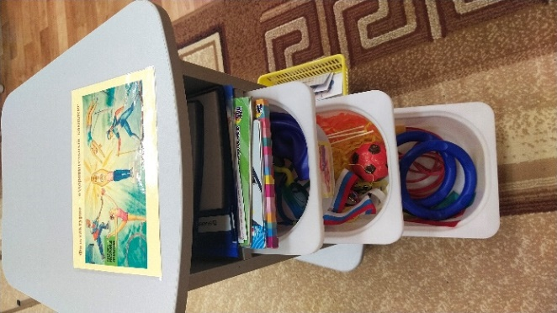

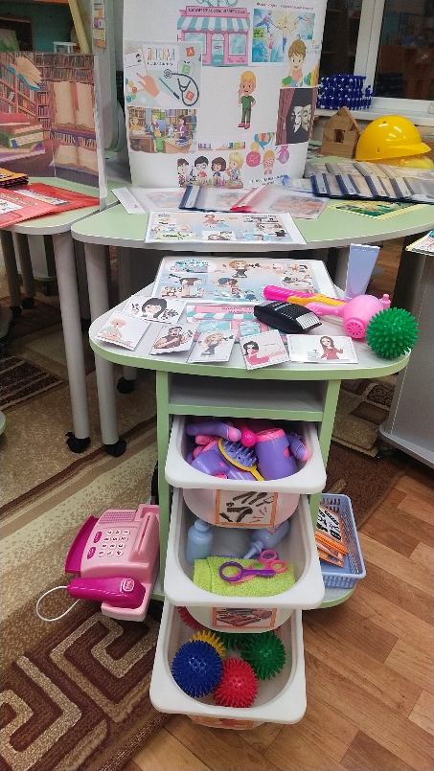
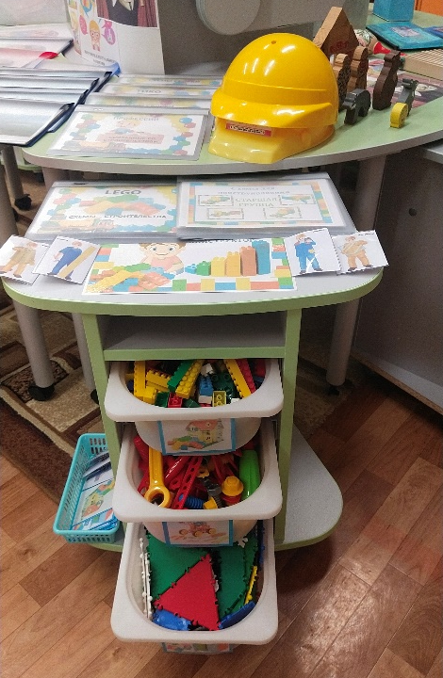
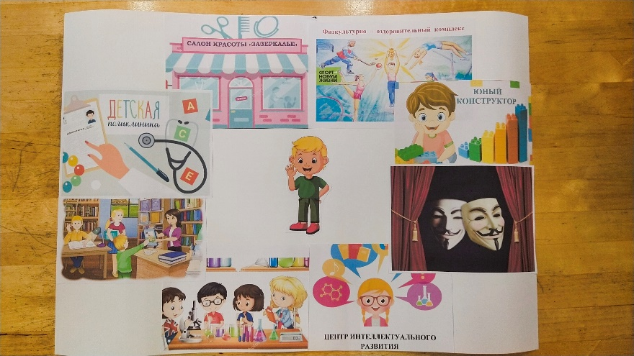
ВНЕДРЕНИЕ «5С»
«Оптимизация процессов на формирование бережливого мышления через создание центра познавательно-исследовательской активности по самостоятельной деятельности детей»
Сортировка
Соблюдение порядка
Содержание в чистоте
Стандартизация
Совершенствование

Slide 14
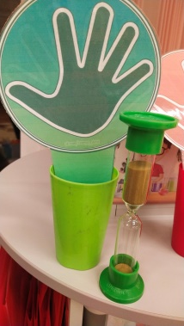
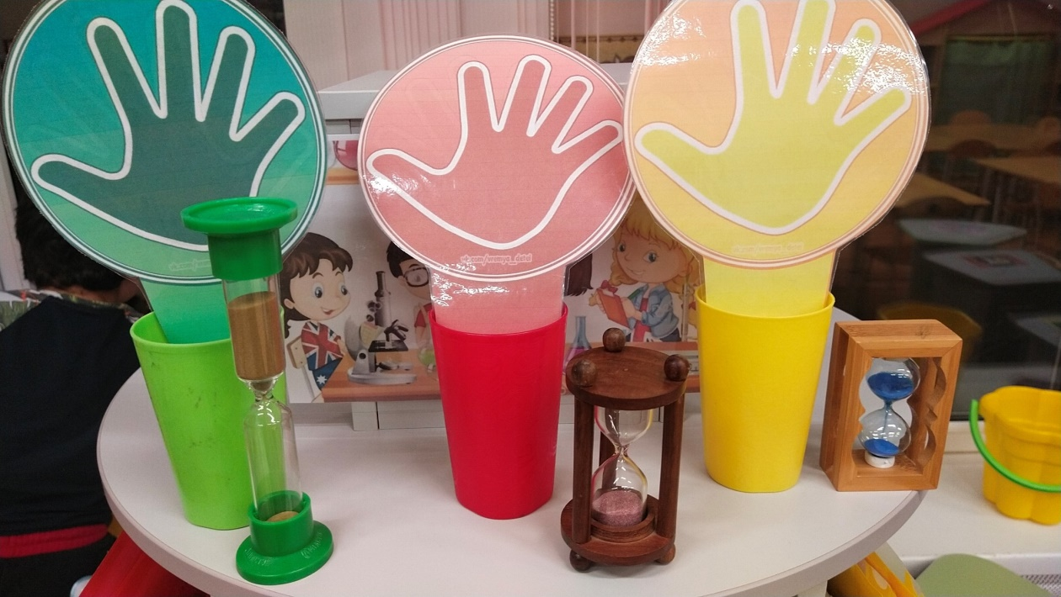
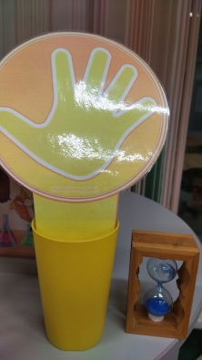
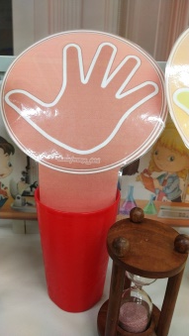
Правила для самостоятельной деятельности
с помощью сигнальных знаков и песочных часов
Зеленая ладошка сигнализирует об открытии центра и начале самостоятельной деятельности. (Педагог ставит знак и переворачивает песочные часы).
Желтая ладошка сигнализирует о том, что время работы центра подходит к концу, и пора наводить порядок. (Педагог ставит знак и переворачивает песочные часы).
Красная ладошка сигнализирует о том, что центр закрыт (Педагог ставит знак).

Slide 15
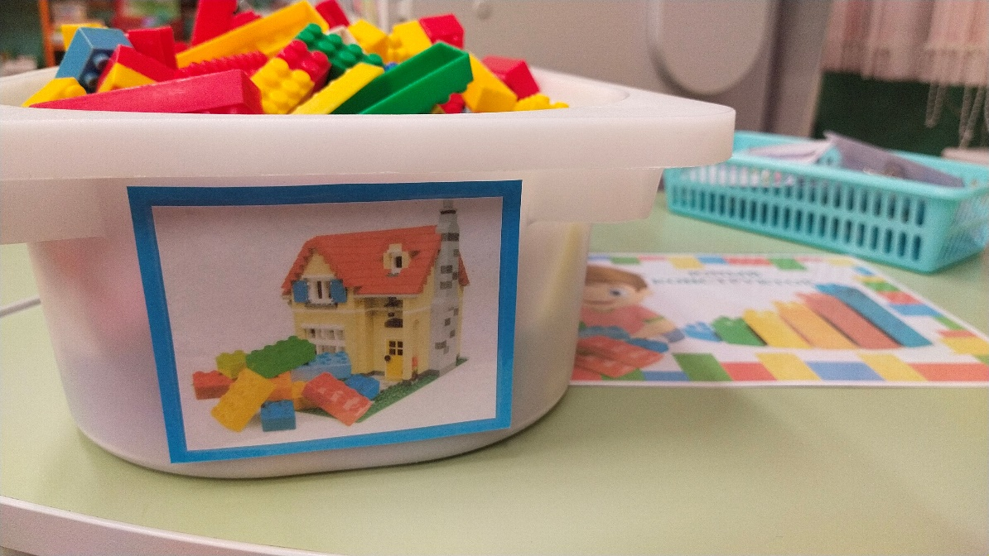

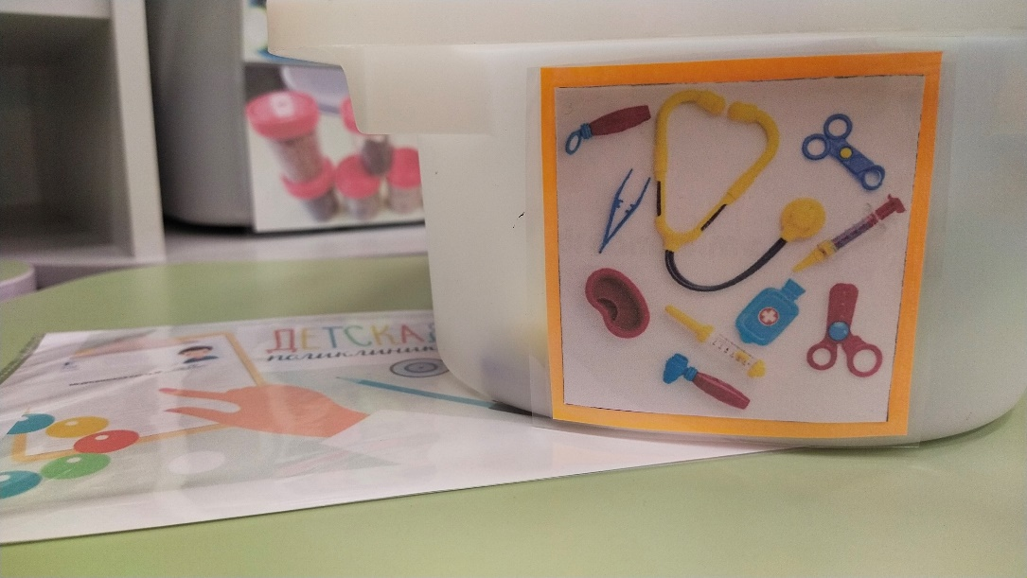
ВИЗУАЛИЗАЦИЯ системЫ
с помощью фотографий по зонам

Slide 16
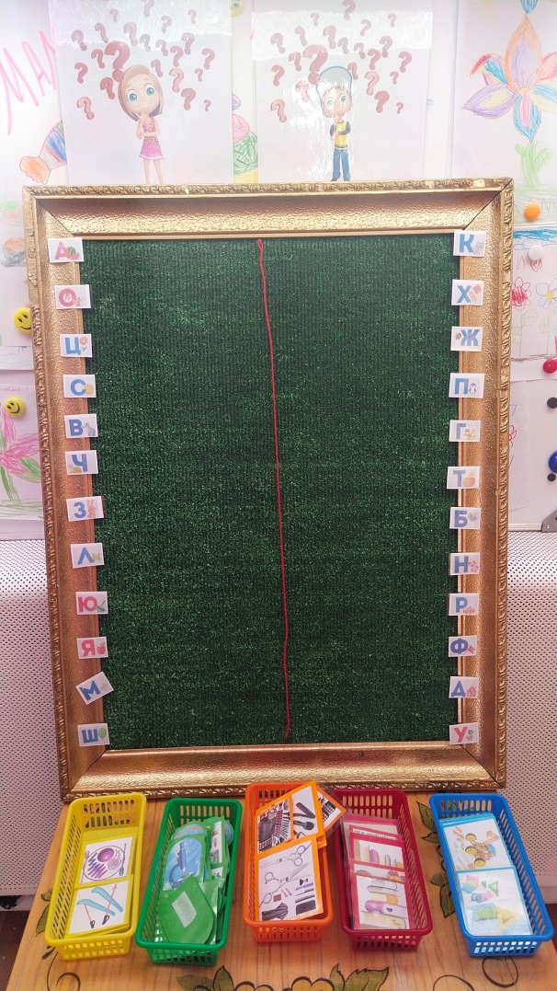
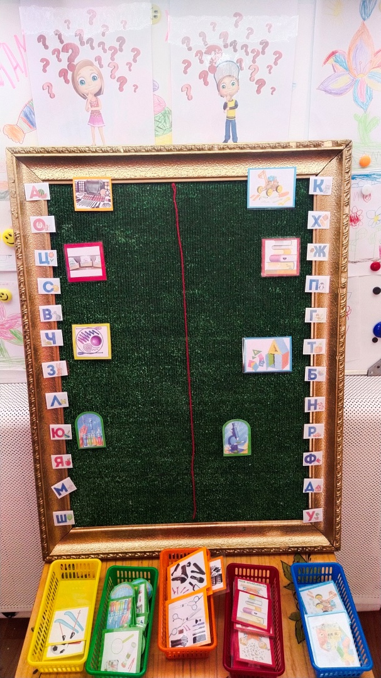
Наглядный экран для планирования самостоятельной деятельности
Дети планируют свою деятельность с помощью карточек (которые обозначают виды деятельности), и закрепляют выбранную напротив своей личной карточки

